Slide 1
Banco de Dados II
Bancos de Dados Não-Convencionais

Slide 2
Bancos de Dados
Não Convencionais
Bancos de dados não convencionais são sistemas de gerenciamento de dados que fogem do modelo tradicional relacional (baseado em tabelas, linhas e colunas) e que surgiram para atender necessidades que os bancos de dados relacionais não conseguem resolver de forma eficiente — como:
  1) lidar com grandes volumes de dados,
  2) dados complexos,
  3) não estruturados ou
  4) com relacionamentos dinâmicos.

Slide 3
Histórico de Desenvolvimento de Bancos de Dados
Historicamente, três principais modelos de dados (ou paradigmas) foram desenvolvidos antes da popularização dos bancos não convencionais:
  Modelo Hierárquico
  Modelo em Rede
  Modelo Relacional
Cada um representa uma forma distinta de organizar, armazenar e acessar os dados.

Slide 4
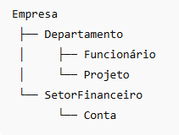
Modelo Hierárquico
Década de 1960 (início) .
Surgiu nos primeiros grandes sistemas corporativos, quando empresas e governos começaram a usar mainframes para armazenar dados organizados em estruturas simples e fixas.
Exemplo: IBM IMS (Information Management System, 1968).
O modelo hierárquico organiza os dados em uma estrutura de árvore — cada registro (ou nó) tem um único pai e um ou mais filhos.
Na imagem abaixo, EMPRESA corresponde à raiz da árvore. DEPARTAMENTO e SETORFINANCEIRO são seus filhos. Por sua vez, FUNCIONARIO e PROJETO são os filhos de DEPARTAMENTO enquanto CONTA é filho de SETORFINACEIRO.
Para chegar em PROJETO, por exemplo, devemos navegar antes por EMPRESA e DEPARTAMENTO.

Slide 5
Modelo Hierárquico
Características do modelo hierárquico:
  Acesso rápido por caminhos pré-definidos.
  Relação um-para-muitos (1:N).
  Cada dado deve pertencer a uma única hierarquia.
Limitações do modelo hierárquico:
  Dificuldade de representar relacionamentos muitos-para-muitos (N:M).
  Estrutura rígida e difícil de modificar.
  A navegação depende de percorrer toda a hierarquia.

Slide 6

Modelo Em Rede
Final da década de 1960 a 1970.
O modelo em rede foi criado para superar as limitações do modelo hierárquico, permitindo relacionamentos mais complexos (N:M). Formalizado pelo grupo CODASYL em 1971.
Exemplos: IDMS (Integrated Database Management System), TurboIMAGE e Univac DMS-1100.
Permite que um registro tenha vários pais e vários filhos, formando uma estrutura de grafo (não apenas uma árvore).

Slide 7
Modelo Em Rede
Características do modelo em rede:
  Relações muitos-para-muitos (N:M) possíveis.
  Acesso a dados feito por navegação de ponteiros (links).
  Mais flexível que o modelo hierárquico.
  Baseado na especificação CODASYL (Conference on Data Systems Languages).

Slide 8
Modelo Em Rede
Limitações:
  Linguagem de manipulação de dados complexa e procedural (necessário especificar caminhos).
  Alta dependência da estrutura física dos dados.

Slide 9
Modelo Relacional
Década de 1970 (proposto em 1970, popularizado nos anos 1980) .
Proposto por Edgar F. Codd (IBM) em seu artigo clássico “A Relational Model of Data for Large Shared Data Banks” (1970). Base matemática sólida (Teoria dos Conjuntos), priorizando independência e flexibilidade.
Exemplos: Oracle (1979), IBM DB2 (1983), Ingres.
Organiza os dados em tabelas (relações) compostas por linhas (tuplas) e colunas (atributos), baseando-se em princípios matemáticos da álgebra relacional.

Slide 10
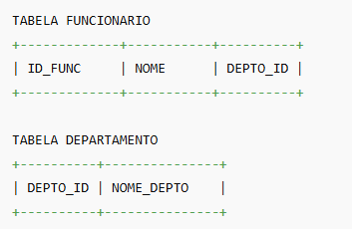
Modelo Relacional
Características do Modelo Relacional:
  Relações entre tabelas por chaves primárias e estrangeiras.
  Linguagem de consulta declarativa (SQL) — o usuário diz o que quer, não como buscar.
  Independência lógica e física dos dados.
  Base teórica sólida (E. F. Codd, 1970).

Slide 11
Modelo Relacional
Limitações do Modelo Relacional:
  Dificuldade em representar dados complexos (imagens, multimídia, objetos).
  Menor desempenho em alguns contextos de Big Data ou relacionamentos altamente conectados.
Exemplo de SGBD: PostgreSQL, Oracle, MySQL, SQL Server.

Slide 12
Modelo Relacional
O DB2 da IBM surgiu a partir do projeto System R da própria IBM, iniciado em 1974 para testar o modelo relacional proposto por Edgar F. Codd.
Em 1977, o projeto foi comercializado como um banco de dados relacional e, em 1981, foi renomeado para IBM SQL/DS. O nome DB2 (Database 2) foi dado ao produto lançado oficialmente em 1983 para o sistema mainframe.
1970s: Edgar F. Codd publica um artigo definindo o modelo relacional de banco de dados.
1974: A IBM inicia o projeto System R para implementar as ideias de Codd.
1977: O System R é comercializado pela primeira vez.
1981: A IBM lança o IBM SQL/DS, uma versão comercializada do projeto.
1983: O produto é renomeado para IBM DB2 e lançado oficialmente para mainframes.

Slide 13
Modelo Orientado a Objetos
Década de 1980–1990.
Surgiu com a popularização da Programação Orientada a Objetos (POO), buscando armazenar objetos complexos com atributos e métodos.
Exemplos: ObjectDB, db4o, Versant ODBMS.
Tentativa de integrar bancos com linguagens como Java e C++.
Maior capacidade de representar objetos complexos.
Não substituiu o modelo relacional, mas influenciou o surgimento dos bancos objeto-relacionais (como o PostgreSQL).

Slide 14
Bancos de Dados
Não Convencionais
Um banco de dados não convencional (ou não tradicional) é aquele cujo modelo de dados, mecanismos de armazenamento e processamento não seguem o paradigma relacional clássico, proposto por E. F. Codd, mas sim outros paradigmas projetados para lidar com:
  Estruturas de dados complexas ou heterogêneas;
  Altos volumes de dados (Big Data);
  Dados multimídia, geográficos, temporais ou semiestruturados;
  Alta escalabilidade e disponibilidade em sistemas distribuídos.
Surgiram no início do século 21.

Slide 15
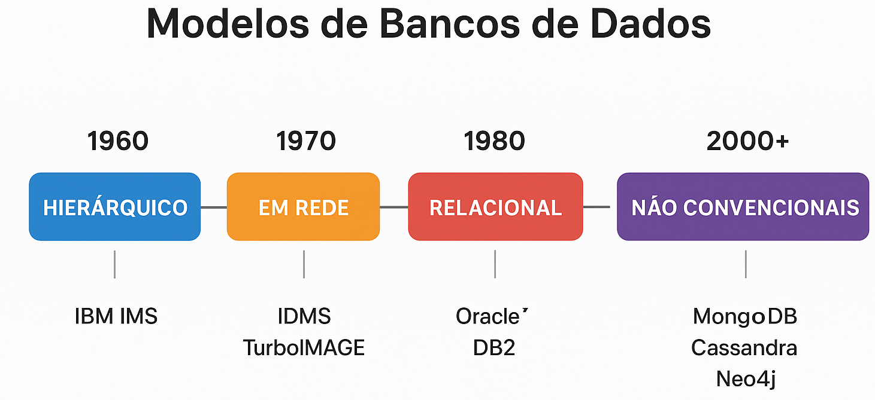
Bancos de Dados
Não Convencionais

Slide 16
Bancos de Dados
Não Convencionais
1. Bancos de Dados Orientados a Documentos:
Exemplo: MongoDB
Modelo de dados: Documentos no formato JSON/BSON (semiestruturado).
Características:
Armazena informações em coleções de documentos, não em tabelas.
Esquema flexível — documentos de uma mesma coleção podem ter campos diferentes.
Alta escalabilidade horizontal (sharding).
Consultas poderosas via linguagem própria semelhante ao JSON.
Aplicações típicas: sistemas web, catálogos de produtos, aplicações em nuvem.
Outros exemplos: CouchDB, RavenDB.

Slide 17
Bancos de Dados
Não Convencionais
2. Bancos de Dados Chave–Valor.
Exemplo: Redis
Modelo de dados: Pares chave → valor, geralmente armazenados na memória.
Características:
Extremamente rápido (opera na RAM).
Suporte a tipos de dados simples (string, lista, conjunto, hash, etc.).
Ideal para cache, filas e sessões de usuário.
Pode ser usado como banco persistente, mas é mais comum em funções de alto desempenho.
Aplicações típicas: sistemas de recomendação, controle de sessão, contadores em tempo real.
Outros exemplos: Amazon DynamoDB, Riak, Berkeley DB.

Slide 18
Bancos de Dados
Não Convencionais
3. Bancos de Dados em Grafos
Exemplo: Neo4j
Modelo de dados: Nós (entidades) e arestas (relacionamentos).
Características:
Ideal para modelar redes complexas — sociais, logísticas, biológicas, etc.
Consultas feitas por linguagem declarativa Cypher, que expressa facilmente relações como “amigos de amigos”.
Permite consultas profundas com excelente desempenho.
Aplicações típicas: redes sociais, detecção de fraudes, recomendação, roteamento.
Outros exemplos: ArangoDB, OrientDB, JanusGraph.

Slide 19
Bancos de Dados
Não Convencionais
4. Bancos de Dados Orientados a Colunas
Exemplo: Apache Cassandra
Modelo de dados: Armazenamento baseado em famílias de colunas, não em linhas.
Características:
Altamente distribuído e tolerante a falhas.
Excelente para grandes volumes de dados em clusters.
Baseado em arquitetura peer-to-peer (sem nó mestre).
Inspirado no Bigtable (Google) e Dynamo (Amazon).
Aplicações típicas: Big Data, telemetria, logs, IoT.
Outros exemplos: HBase, ScyllaDB.

Slide 20
MongoDB
Estudo de alguns Bancos de Dados Não-Convencionais (BDNCs), também chamados de:
Bancos de Dados NoSQL,
Bancos de Dados Não Relacionais e
Bancos de Dados Pós-Relacionais.
Estes BDs visam atender as necessidades de gerenciamento de dados de aplicações ditas não-convencionais.

Slide 21
MongoDB
Conhecer os diferentes tipos de bancos de dados é importante para entender qual infraestrutura é a mais indicada para determinado negócio.
Os bancos de dados NoSQL (não-relacionais) surgiram a partir da necessidade de utilizar soluções mais fáceis de ampliar ou reduzir a infraestrutura conforme as empresas crescem.

Slide 22
MongoDB
O termo NoSQL foi utilizado pela primeira vez em 1998 por Carlo Strozzi, ao falar sobre um banco de dados não relacional de código aberto.
O termo foi novamente utilizado em 2006, quando a empresa Google publicou um artigo sobre o armazenamento de dados.
Já em 2009, um colaborador do Rackspace organizou um evento para tratar de bancos de dados open source distribuídos e novamente citou o termo NoSQL. Naquela época, começaram a surgir mais tecnologias com bancos de dados não relacionais e o tema foi se popularizando.
A facilidade para processar informações, escalar a infraestrutura com menor custo foi tornando este tipo de banco de dados popular entre as empresas.

Slide 23
MongoDB
Principais Bancos de Dados Não-Convencionais:
      Redis
      Memcached
      Cassandra
      Hbase
      Amazon DynamoDB
      Neo4j
      MongoDB

Slide 24
MongoDB
O MongoDB é um banco de dados orientado a documentos que possui código aberto (open source) e foi projetado para armazenar uma grande escala de dados, além de permitir que se trabalhe de forma eficiente com grandes volumes.
Ele é categorizado como um banco de dados NoSQL (not only SQL) pois o armazenamento e a recuperação de dados no MongoDB não são feitas no formato de tabelas.
O banco de dados também fornece suporte oficial de driver para todas as linguagens populares como C, C ++, C # e .Net, Go, Java, Node.js, Perl, PHP, Python, Motor, Ruby, Scala, Swift, Mongoid. Assim, pode-se criar um aplicativo usando qualquer uma dessas linguagens.

Slide 25
MongoDB
MongoDB é um banco de dados de código aberto, gratuito, de alta performance, sem esquemas e orientado a documentos .
Foi lançado em fevereiro de 2009 pela empresa 10gen.
Foi escrito na linguagem de programação C++ e seu desenvolvimento durou quase 2 anos, tendo iniciado em 2007.

Slide 26
MongoDB
Por ser orientado a documentos JSON (armazenados em modo binário, apelidado de BSON), muitas aplicações podem modelar informações de modo muito mais natural, pois os dados podem ser aninhados em hierarquias complexas e continuar a ser indexáveis e fáceis de buscar, igual ao que já é feito em JavaScript.

Slide 27
MongoDB
MongoDB foi criado tendo em mente o conceito de Big Data.
Ele suporta tanto escalonamento horizontal quanto vertical usando replica sets (instâncias espelhadas) e sharding (dados distribuídos), tornando-o uma opção muito interessante para grandes volumes de dados, especialmente os desestruturados.
Dados desestruturados (com Schema variável) são um problema para a imensa maioria dos bancos de dados relacionais, mas não tanto para o MongoDB.
Os documentos BSON (JSON binário) são schemaless e aceitam quase qualquer coisa que você quiser armazenar, sendo um mecanismo de persistência perfeito para uso com tecnologias que trabalham com JSON nativamente, como JavaScript (e consequentemente Node.js).

Slide 28
MongoDB
Um documento é um conjunto de pares de valores-chave.
Documentos têm esquema dinâmico.
Esquema dinâmico significa que os documentos na mesma coleção não precisam ter o mesmo conjunto de campos ou estrutura e campos comuns em documentos de uma coleção podem conter diferentes tipos de dados.

Slide 29
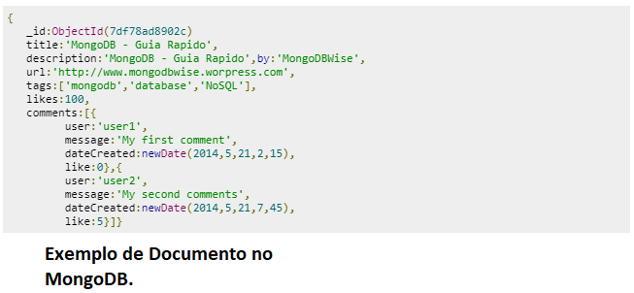
MongoDB

Slide 30
MongoDB
Collection é um grupo de documentos MongoDB.
É o equivalente de uma tabela de RDBMS. Assim como Document é equivalente a um registro em bancos de dados relacionais.
Uma coleção existe dentro de um único banco de dados.
Coleções não impõem um esquema.
Documentos dentro de uma coleção pode ter diferentes campos.
Normalmente, todos os documentos em uma coleção são propositalmente semelhantes ou afins.

Slide 31
MongoDB
Banco de dados é um recipiente físico para coleções.
Cada banco de dados tem o seu próprio conjunto de arquivos no sistema de arquivos.
Um único servidor MongoDB normalmente tem vários bancos de dados.

Slide 32
MongoDB
MongoDB não deve ser encarado como uma panaceia nem como uma “bala de prata” capaz de resolver qualquer tipo de problema relativo a persistência de dados.
O MongoDB não deve ser utilizado quando relacionamentos entre diversas entidades são importantes para o seu sistema. Se precisar de usar muitas “chaves estrangeiras” e “JOINs”, você está usando do jeito errado, ou, ao menos, não do jeito mais indicado.
Além disso, diversas entidades de pagamento (como bandeiras de cartão de crédito) não homologam sistemas cujos dados financeiros dos clientes não estejam em bancos de dados relacionais tradicionais.
Obviamente isso não impede completamente o uso de MongoDB em sistemas financeiros, mas o restringe apenas a certas partes (como dados públicos).

Slide 33
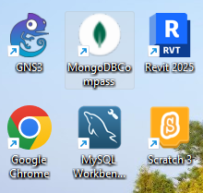
MongoDB
Utilizaremos o MongoDB Compass.
O que é MongoDB Compass?
O MongoDB Compass é uma interface gráfica poderosa para query, aggregation e análise de seus dados MongoDB em um ambiente visual.
O Compass é gratuito para uso e tem fonte disponível e pode ser executado no macOS, Windows e Linux.

Slide 34
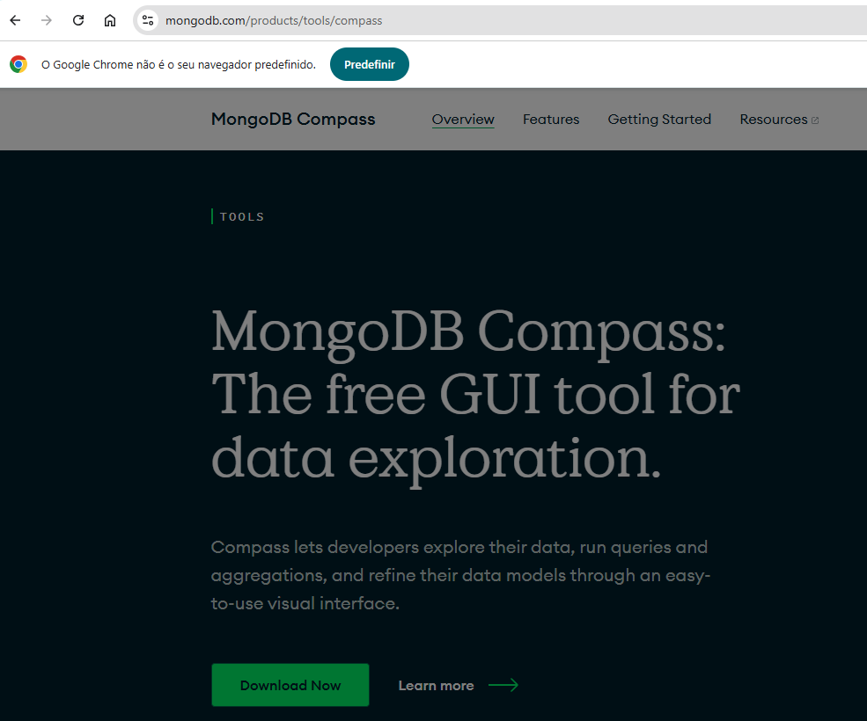
MongoDB

Slide 35
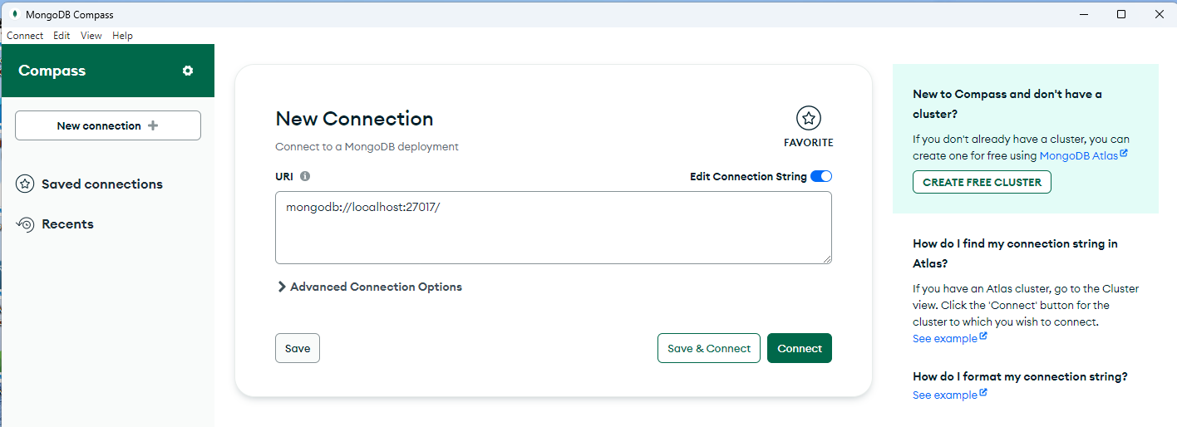
MongoDB
Informe a URI para a conexão com o servidor MongoDB e clique no botão CONNECT.

Slide 36
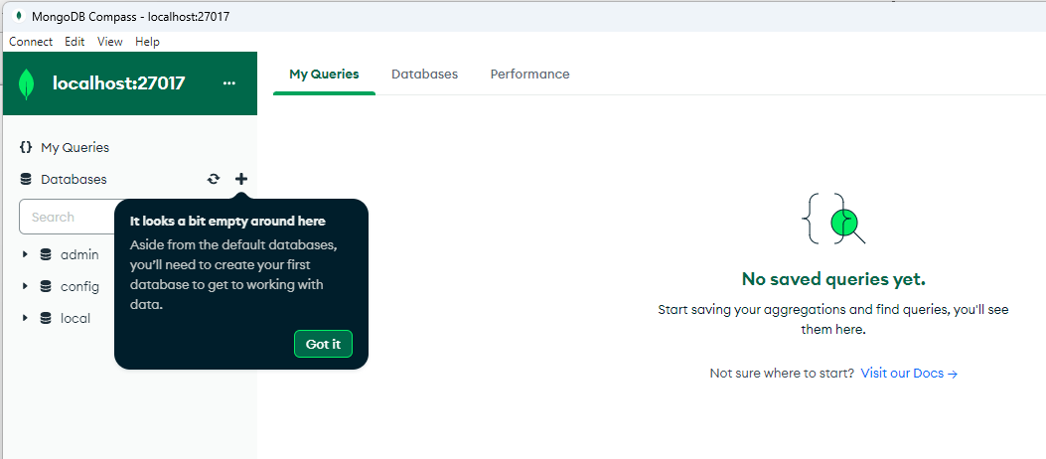
MongoDB
Clique em “+” à direita de DATABASES.

Slide 37
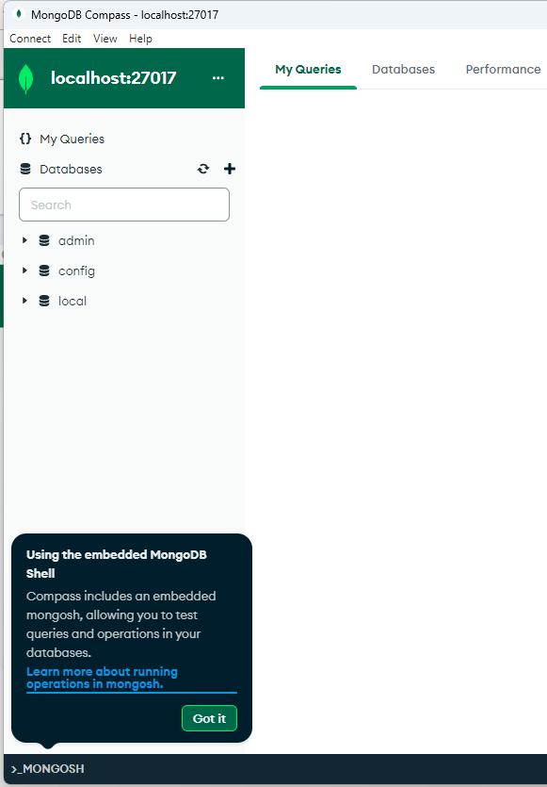
MongoDB
Mongosh é o moderno MongoDB Shell, um ambiente interativo JavaScript e Node.js REPL para interagir com implantações do MongoDB. Ele é usado para se conectar a um servidor MongoDB, seja uma instância local, um cluster Atlas ou outro host remoto, e então executar operações como:
Manipulação de dados: criação, leitura, atualização e exclusão de documentos dentro de coleções.
Consulta: execução de consultas e agregações complexas para analisar dados.
Administração de banco de dados: gerenciar usuários, funções, criar índices e executar outras tarefas administrativas.
Scripting: automatização de tarefas repetitivas escrevendo e executando scripts JavaScript.

Slide 38
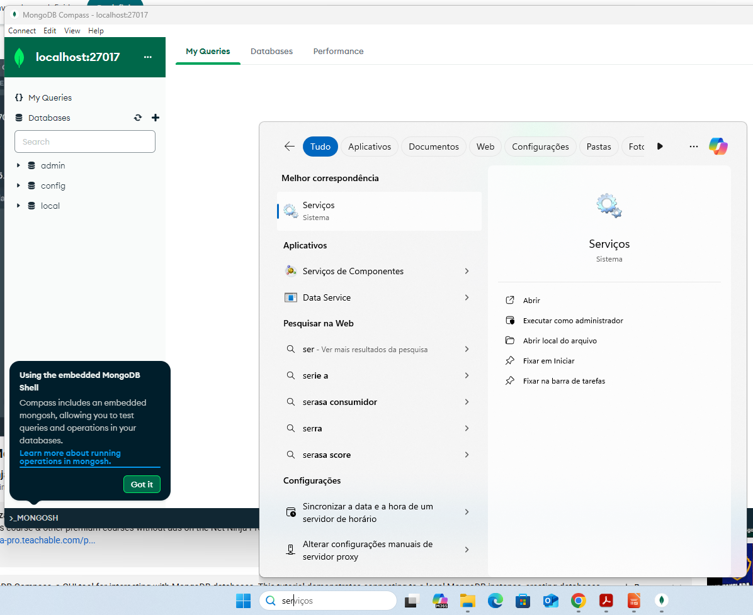
MongoDB
Procure por serviços no Windows.
Isso para nos certificarmos de que o serviço MongoDB está em execução.

Slide 39
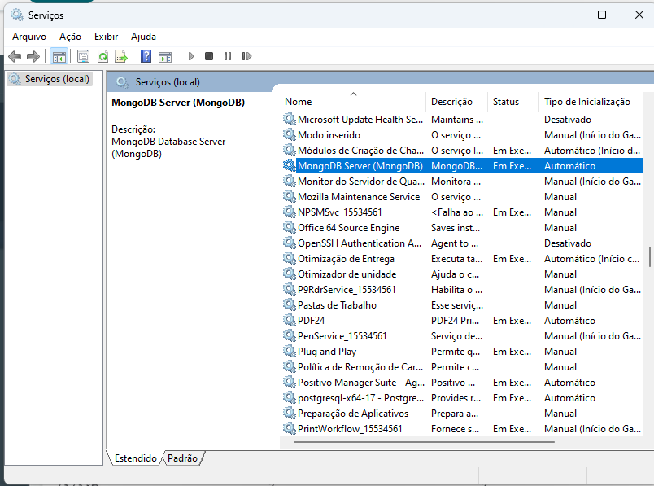
MongoDB
Localizamos o serviço MongoDB Server.
Ele está em execução (Status).

Slide 40
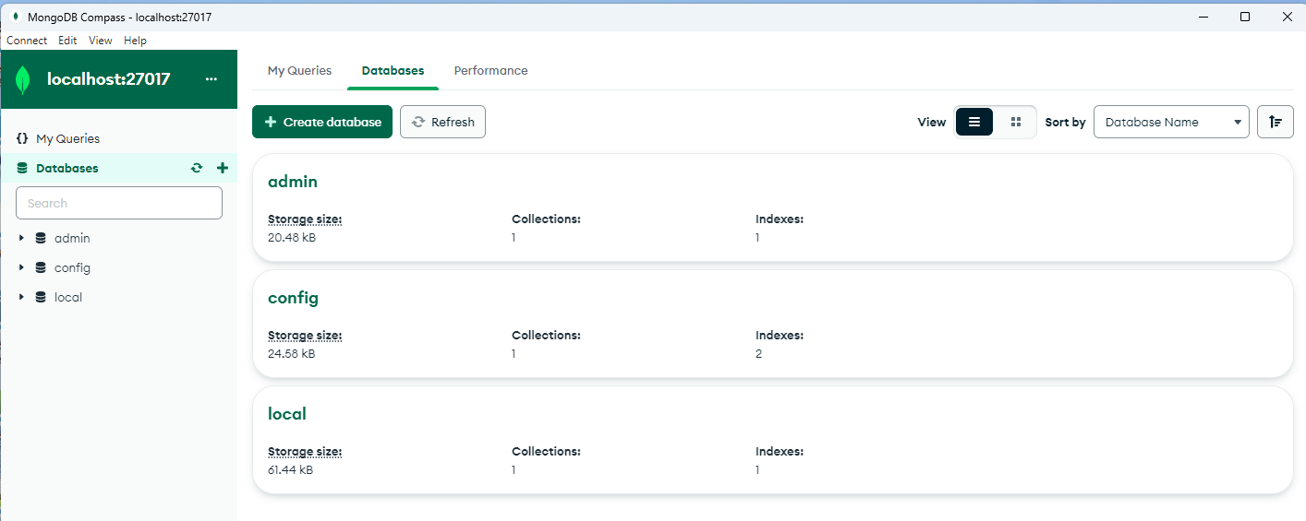
MongoDB
Clique em Databases para visualizar os bancos de dados já existentes em sua instalação.

Slide 41
MongoDB
Os bancos admin, config e local não foram criados por nós.
São bancos “pré-fabricados” pelo próprio MongoDB.
O banco de dados local, por exemplo, contém dados de log de inicialização.
Você pode acessá-lo clicando sobre seu nome.

Slide 42
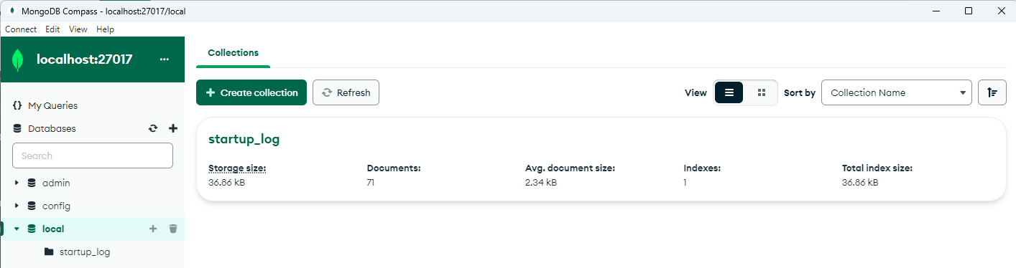
MongoDB
O banco de dados local, conforme apresentado logo acima, possui uma única coleção: startup_log. Clique sobre seu nome.

Slide 43
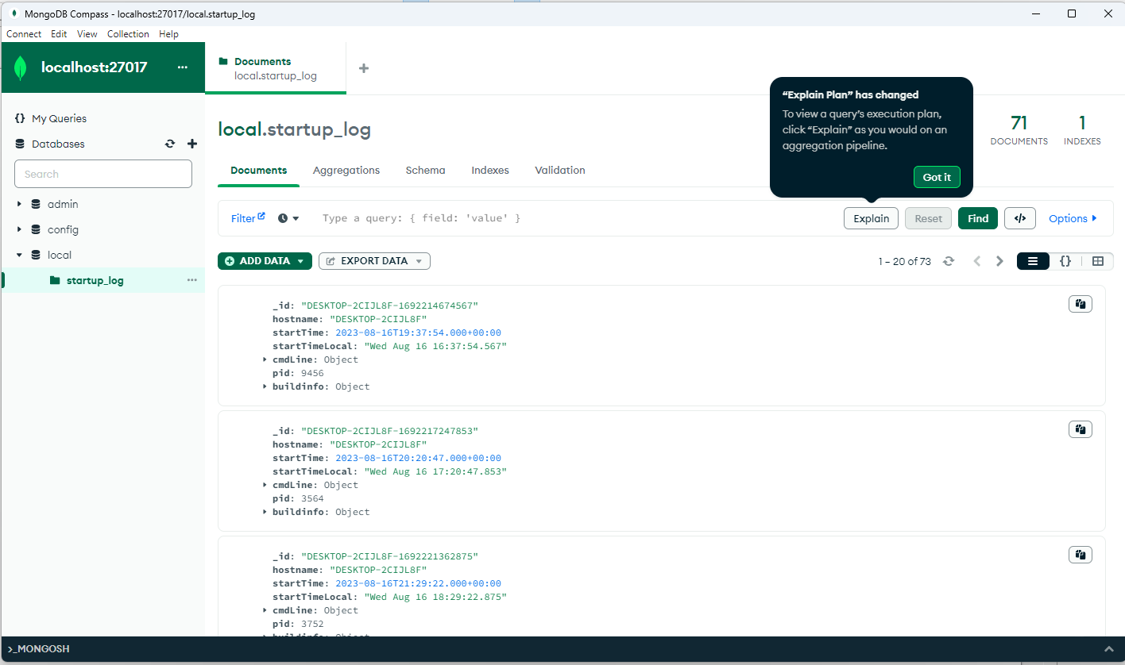
MongoDB

Slide 44
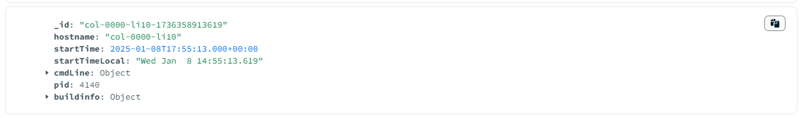
MongoDB
Dentro desta coleção encontramos o seguinte documento, apresentado logo acima, que descreve as ocasiões em que o serviço do MongoDB foi inicializado.

Slide 45
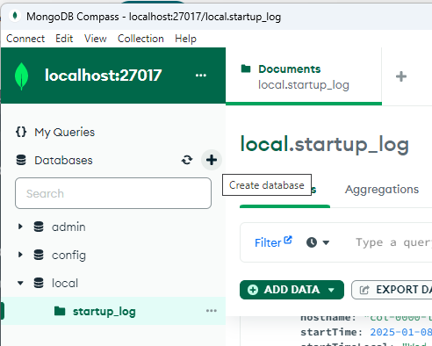
MongoDB
Para criar um novo banco de dados clique no sinal de “+” à direita de Databases.

Slide 46
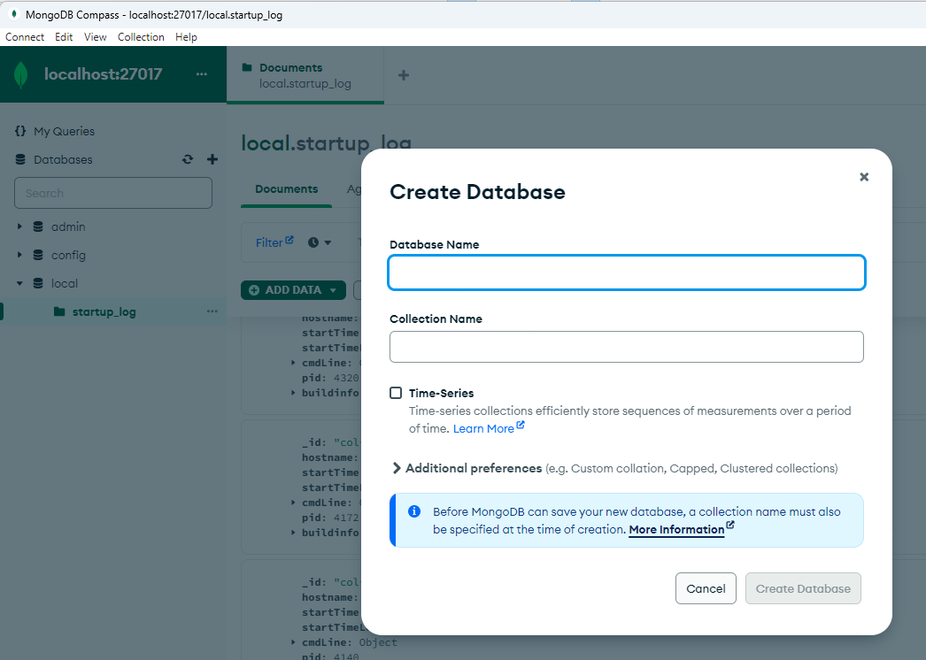
MongoDB

Slide 47
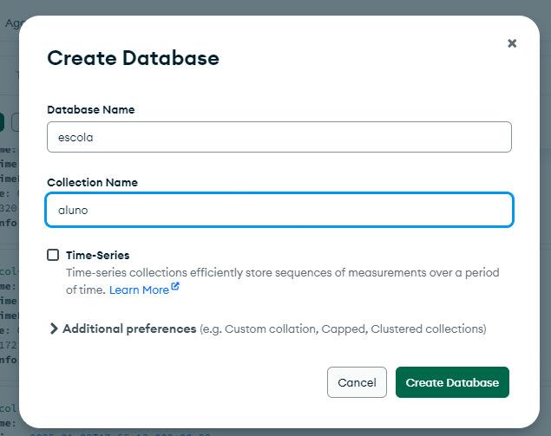
MongoDB

Slide 48
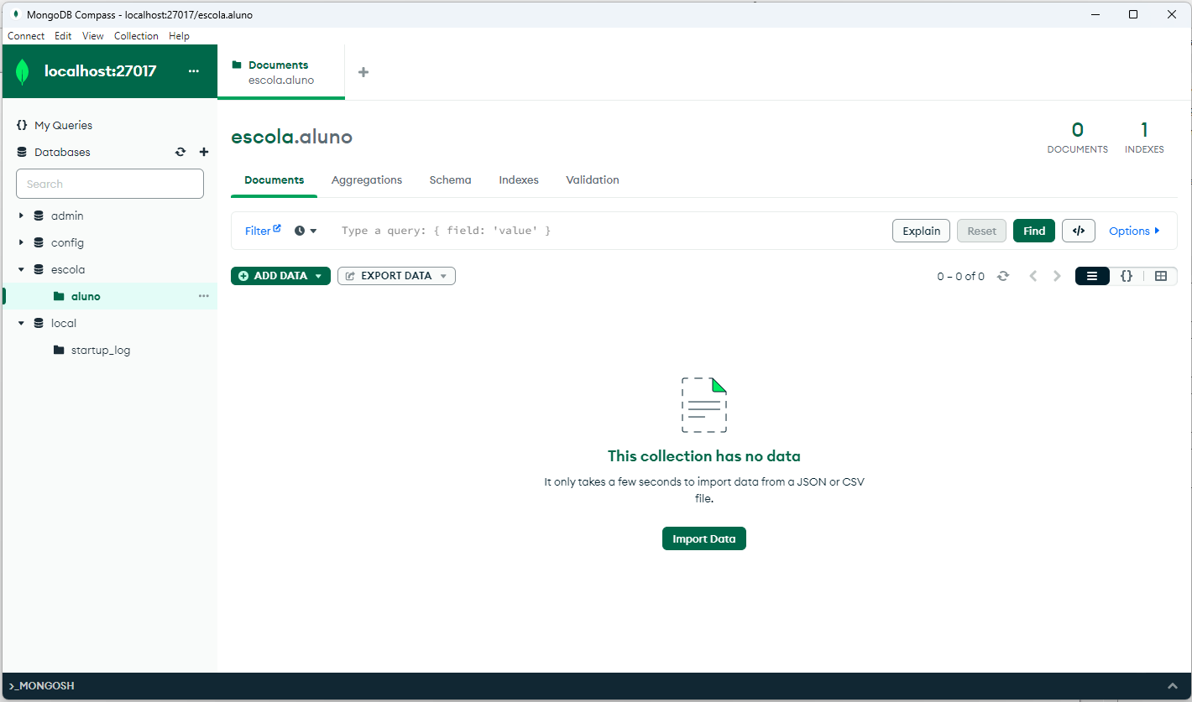
MongoDB

Slide 49
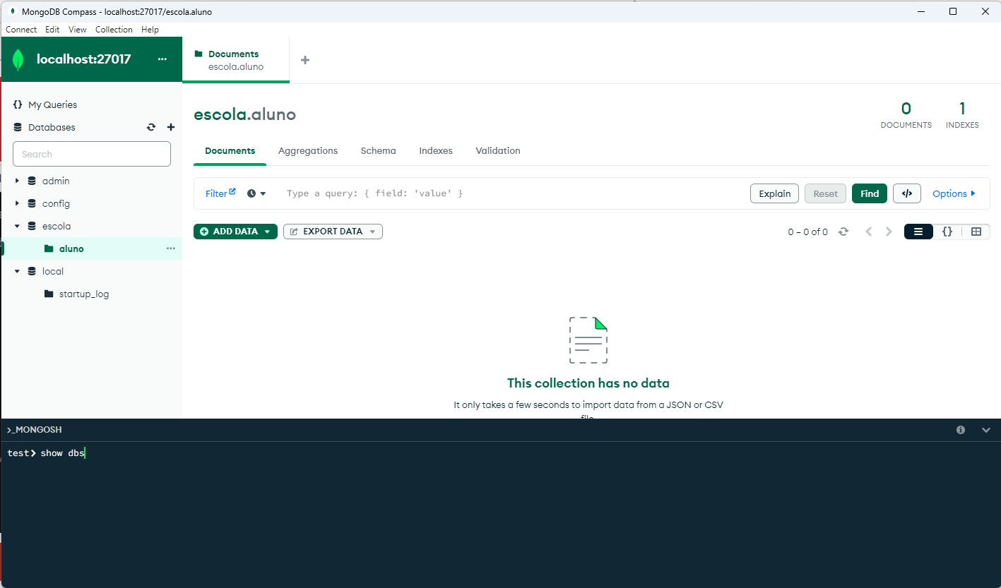
MongoDB
Clique sobre o MONGOSH no canto inferior do Compass e digite: show dbs. Depois pressione <ENTER>.

Slide 50
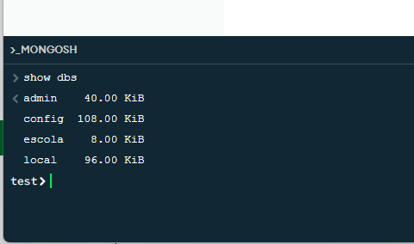
MongoDB
Este comando listará todos os databases (bancos de dados) existentes – inclusive o recém criado escola.

Slide 51
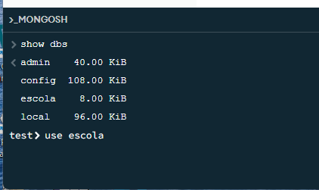
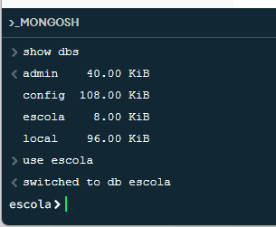
MongoDB
O comando use escola fará com que entremos no database escola.

Slide 52
MongoDB
Se não existir um banco de dados com o nome passado por parâmetro depois do use, o MongoDB cria um novo Banco com o nome referenciado.

Slide 53
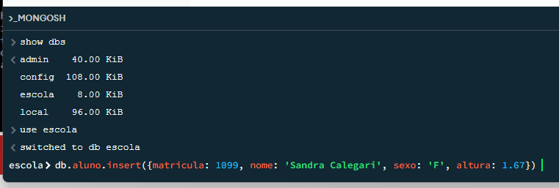
MongoDB
Comando para inserir um novo documento na coleção aluno dentro do banco de dados escola.

Slide 54
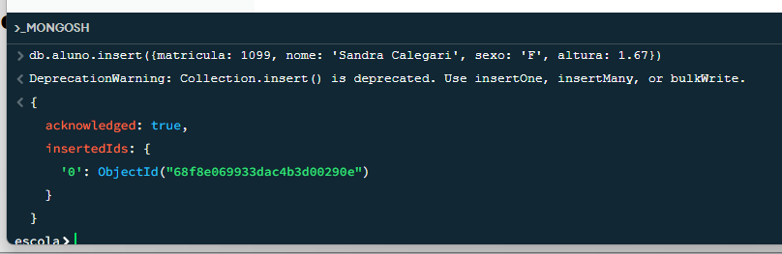
MongoDB
Note que o comando insert foi depreciado ou desaprovado. Agora recomenda-se o uso de insertOne, insertMany ou bulkWrite.

Slide 55
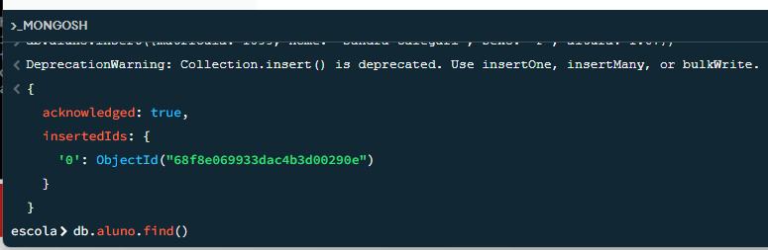
MongoDB
Agora um comando para listar os documentos da coleção aluno.

Slide 56
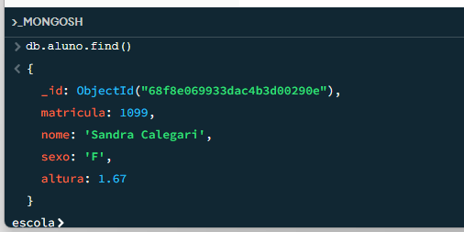
MongoDB
Apesar de não recomendar mais o uso do comando insert o MongoDB inseriu o registro.

Slide 57
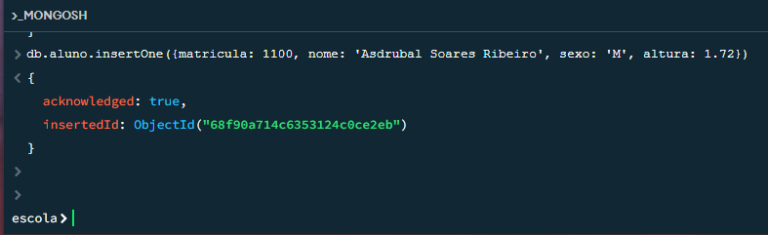
MongoDB
Inserindo um novo documento de aluno – agora usando insertOne( ).

Slide 58
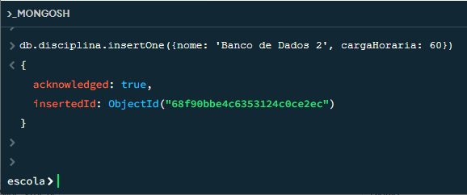
MongoDB
Inserindo um novo documento para a coleção Disciplina (que ainda não foi criada).

Slide 59
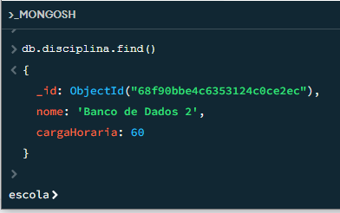
MongoDB
A coleção disciplina foi criada e o documento foi inserido.

Slide 60
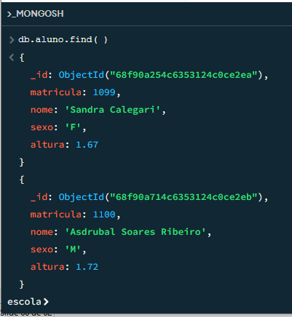
MongoDB

Slide 61
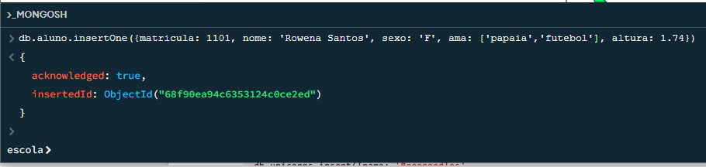
MongoDB
Schemaless: o novo documento possui um atributo que nenhum outro documento possuía até aqui (ama) – um vetor com duas ocorrências.

Slide 62
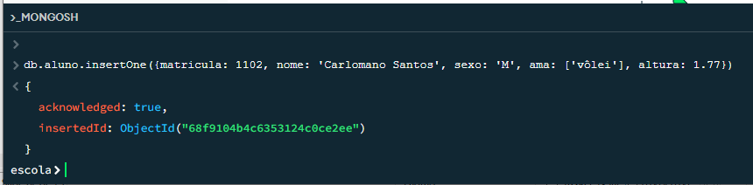
MongoDB

Slide 63
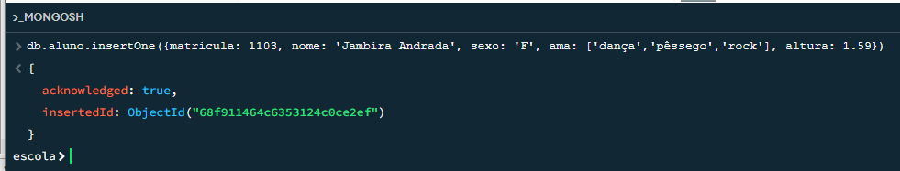
MongoDB

Slide 64
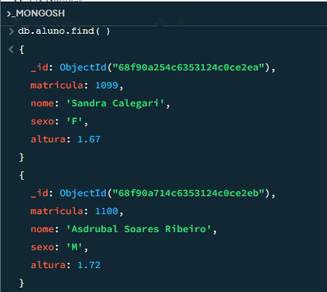
MongoDB

Slide 65
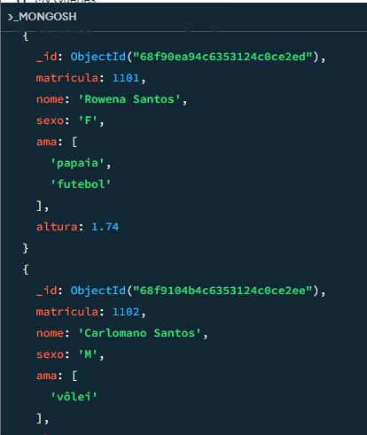
MongoDB

Slide 66
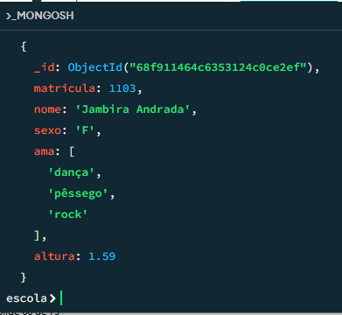
MongoDB

Slide 67

MongoDB
No MongoDB, o comando (ou método) getIndexes( ) é usado para listar todos os índices existentes em uma coleção.
Em outras palavras, ele retorna informações sobre todos os índices criados naquela coleção — incluindo o índice padrão criado automaticamente sobre o campo _id.

Slide 68
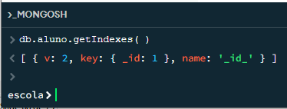
MongoDB

Slide 69
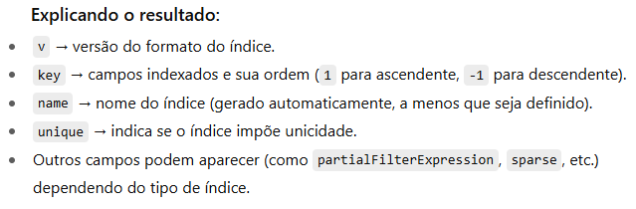
MongoDB

Slide 70
MongoDB
No MongoDB, você cria índices com o comando createIndex( ) (ou createIndexes( ) para criar vários de uma vez).
Eles servem para acelerar consultas (find, sort, aggregate, etc.) sobre campos específicos de uma coleção.

Slide 71
MongoDB
<campo> → nome do campo a ser indexado
<ordem> → 1 (crescente) ou -1 (decrescente)
<opções> → parâmetros opcionais (ex: unique, sparse, name, etc.)

Slide 72
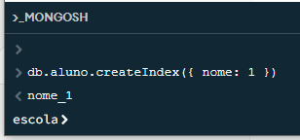
MongoDB
Criação de um índice para o atributo nome (em ordem crescente). O nome do índice é nome_1.

Slide 73
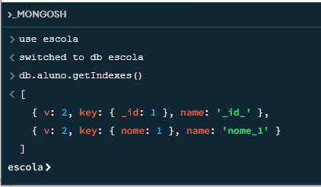
MongoDB
A versão (v:) do índice indica o formato interno e o algoritmo usado pelo MongoDB para construir e gerenciar aquele índice. Ela existe porque, ao longo do tempo, o MongoDB mudou e otimizou o formato dos índices — então cada índice tem uma “versão de estrutura”.

Slide 74
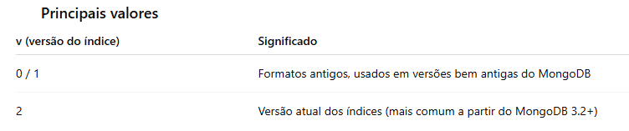
MongoDB
Aqui, v: 2 significa que o índice foi criado usando o formato de índice versão 2 (atual nas versões modernas do MongoDB).
Ajuda na compatibilidade entre versões do MongoDB. Importante em processos de migração entre versões. Índices mais novos têm melhorias de desempenho e correção de bugs

Slide 75
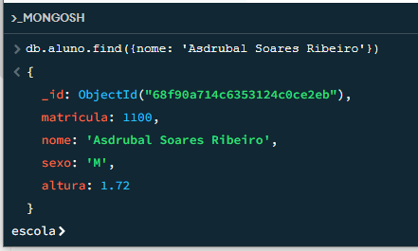
MongoDB
Efetuando uma busca pelos documentos com coluna nome igual a “Asdrúbal Soares Ribeiro”.

Slide 76
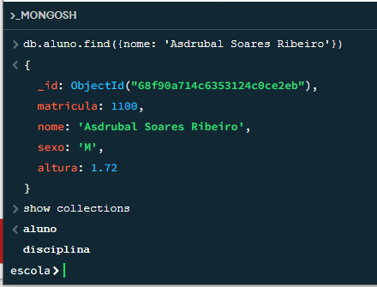
MongoDB
Show collections exibe todas as coleções do banco de dados em questão: aluno e disciplina.

Slide 77
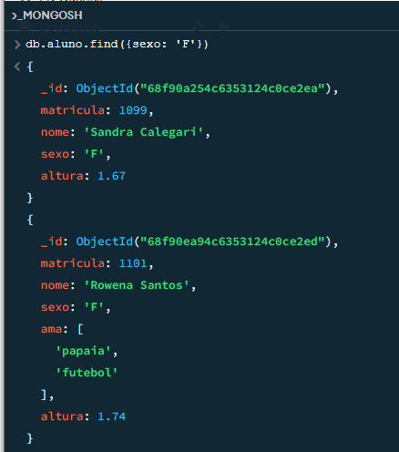
MongoDB
Busca pelos documentos que tenham sexo = ‘F’.

Slide 78
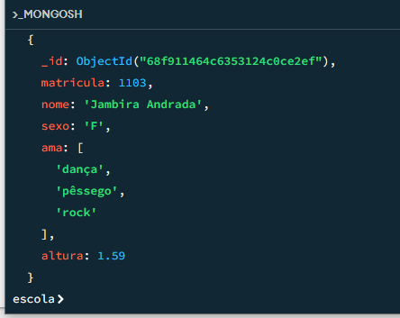
MongoDB

Slide 79
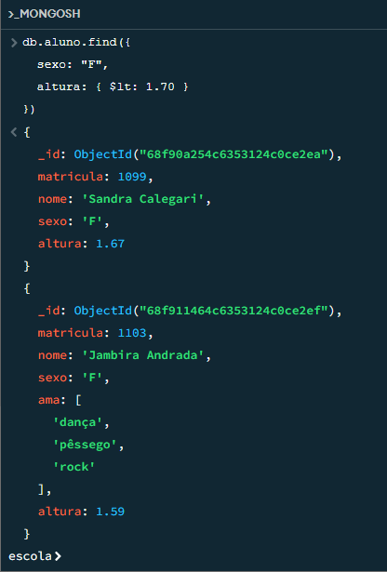
MongoDB
Buscando por alunos de sexo ‘F’ e altura menor que 1.70.
Observe que vieram apenas ‘Sandra’ e ‘Jambira’.
‘Rowena’, com 1.74 m de altura, não aparece.

Slide 80
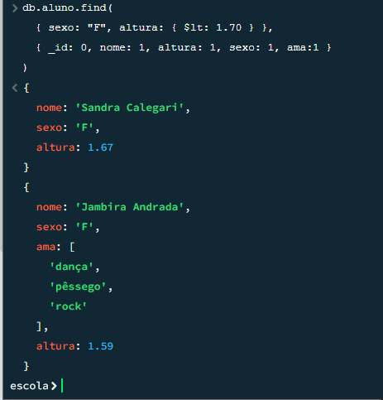
MongoDB
Agora suponha que desejássemos que a coluna _id não fosse exibida.

Slide 81
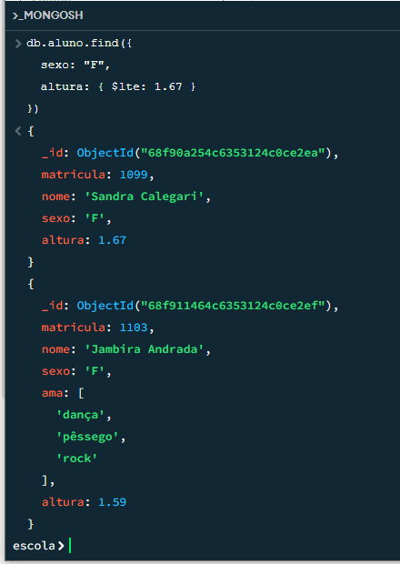
MongoDB
Busca pelos alunos do sexo feminino e altura menor ou igual a 1.67.
Uso do operador $lte em vez de $lt.

Slide 82
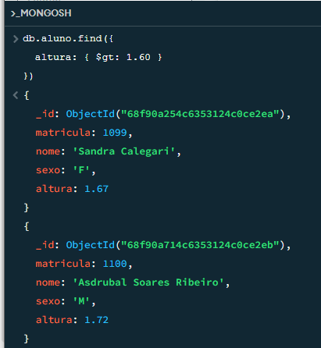
MongoDB
Procurando alunos com altura superior a 1.60 m.

Slide 83

MongoDB

Slide 84

MongoDB
Procurando por alunos com altura maior ou igual ($gte) a 1.72 m.

Slide 85
MongoDB
Como a coleção aluno possui índices em _id (padrão) e nome, você pode verificar se o índice está sendo utilizado e comparar desempenho com e sem índice.
Para tanto, utilize o comando explain( ) acoplado ao comando find( ): db.aluno.find(...).explain("executionStats").

Slide 86

MongoDB
Não existe um documento com o nome “Maria”.
Na saída, verifique:
indexName deve aparecer como "nome_1".
stage deve ser IXSCAN (significa que usou índice), e não COLLSCAN (varredura completa).
Compare nReturned vs totalDocsExamined: Boa eficiência: poucos documentos examinados para muitos retornados.

Slide 87

MongoDB
Documento com nome “Rowena Santos” existe.
Stage IXSCAN (utilizou o índice).

Slide 88

MongoDB
IndexName: ‘nome_1’.
IndexVersion: 2.

Slide 89

MongoDB
ExecutionSuccess: true.
NReturned: 1 (retornou 1 documento).
TotalKeysExamined: 1.
TotalDocsExamined: 1.

Slide 90
MongoDB
Busca que utiliza o índice:
db.aluno.find({ nome: "Asdrubal Soares Ribeiro" }).hint({ nome: 1 })
Busca sem a utilização do índice (que efetua a varredura):
db.aluno.find({ nome: "Asdrubal Soares Ribeiro" }).hint({ $natural: 1 })

Slide 91

MongoDB

Slide 92

MongoDB

Slide 93

MongoDB

Slide 94

MongoDB

Slide 95
MongoDB
Para remover todos os documentos da coleção:
db.aluno.deleteMany({})
Para remover a Coleção:
db.aluno.drop()

Slide 96
MongoDB
Supondo que você queira mudar o nome e a altura do aluno com matrícula 123:
db.aluno.updateOne(
{ matricula: 123 }, // Critério de busca
{
$set: { // Campos a alterar
nome: "Maria Souza",
altura: 1.68
}
}
)

Slide 97
MongoDB
No MongoDB, agregação (ou aggregation) é um mecanismo avançado de processamento de dados que permite realizar operações complexas sobre os documentos de uma coleção — como filtragem, agrupamento, cálculos, ordenação, transformações e combinações — de forma semelhante ao que as funções de agregação e consultas avançadas fazem em bancos relacionais (ex.: GROUP BY, SUM, AVG, JOIN, etc.).

Slide 98

MongoDB
Buscar a quantidade de alunos por sexo:

Slide 99

MongoDB
Contar quantas alunas (F) têm altura maior que 1.60:

Slide 100

MongoDB
Agrupa por sexo e soma quantos alunos existem em cada categoria.

Slide 101

MongoDB
Média de altura dos alunos

Slide 102

MongoDB
Média de altura separada por sexo:

Slide 103

MongoDB
Listar apenas alunas com altura menor ou igual a 1.67:

Slide 104

MongoDB
Contar quantas alunas têm altura menor ou igual a 1.67:

Slide 105

MongoDB
Selecionar apenas o nome e a altura dos alunos:

Slide 106

MongoDB
Ordenar alunos por altura (do maior para o menor)

Slide 107

MongoDB
Calcular menor e maior altura da turma:

Slide 108

MongoDB
Criar um campo calculado (IMC hipotético):

Slide 109

MongoDB
Agrupar por faixa de altura (bucket):

